Slide 1

Степан Григорьевич Писахов
Предмет
Литературное чтение
2 класс
Автор – учитель начальных классов
МОУ «СОШ № 25»
Скрябина Елена Владимировна.
«Словесный колдун, волшебный сказочник»

Slide 2
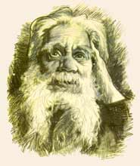
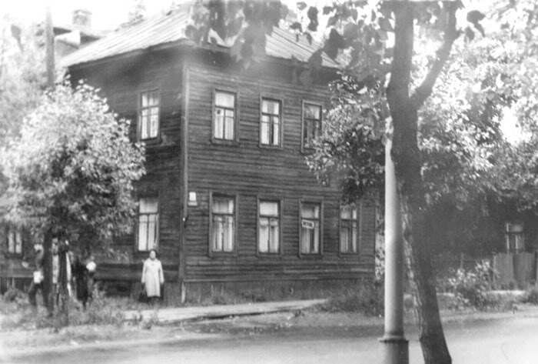
Русский писатель-сказочник, художник Степан Григорьевич Писахов родился 25 (по старому стилю 13) октября 1879 года в Архангельске.
.

Slide 3
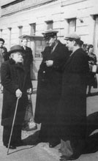
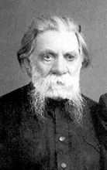
Был он приземист и широкоплеч. Лицо густо заросло бородой, кустистые свисающие брови прикрывали глаза. Из-под старомодной с широкими полями чёрной шляпы ниспадала грива седых волос…

Slide 4
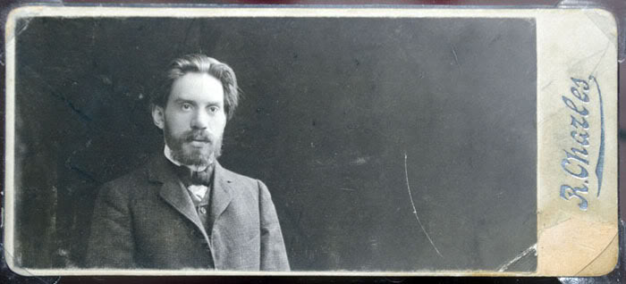
Учёба.
Окончил Архангельское городское училище, учился в Художественном училище барона Штиглица (училище технического рисования и прикладного искусства, ныне училище им. Мухиной) в Петербурге, откуда в 1905 году был исключен "за вольнодумство»

Slide 5
Участник и организатор
выставки "Русский Север" (Архангельск, 1910),
юбилейной выставки 1911 года, посвящённой 200-летию Царского Села, "Выставки трёх" (Я. Бельзен, С. Писахов, И. Ясинский) в Петербурге (1914),
выставок "Север в картинках" в Петербурге (1912, Большая серебряная медаль) и Москве (1928).

Slide 6
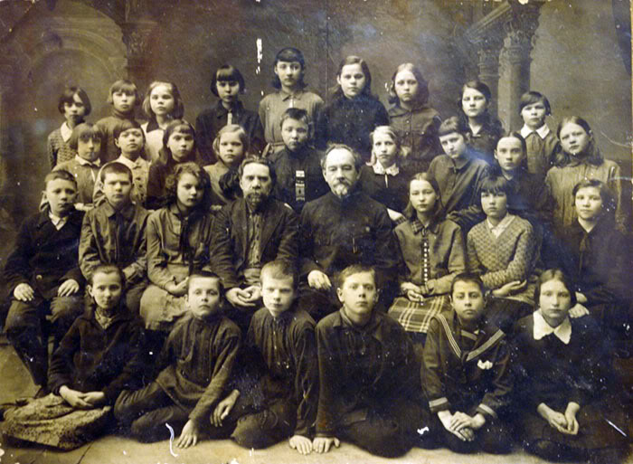
Начиная с 1928 г. почти четверть века преподавал рисование в школах Архангельска.

Slide 7
Много путешествовал по Северу; в качестве художника, этнографа, фольклориста.
Участвовал в арктических экспедициях по поиску Г.Я. Седова, Р. Амундсена,
У. Нобиле.
Побывал в странах Ближнего Востока, Северной Африки, Западной Европы.

Slide 8



Книги степана писахова

Slide 9
Первая сказка Писахова "Не любо - не слушай" опубликована в 1924 году.
Первый сборник сказок вышел в 1938 г.
В 1939 году Писахов был принят в Союз писателей.
Первая "московская" книга Писахова вышла в издательстве "Советский писатель" в 1957 г.
Перу Писахова принадлежат также интересные путевые очерки об освоении Арктики, об экспедициях в Заполярье, заметки, дневники.

Slide 10
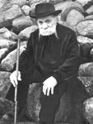
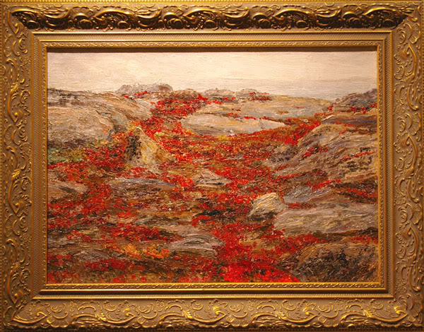
Писахов- художник.

Slide 11
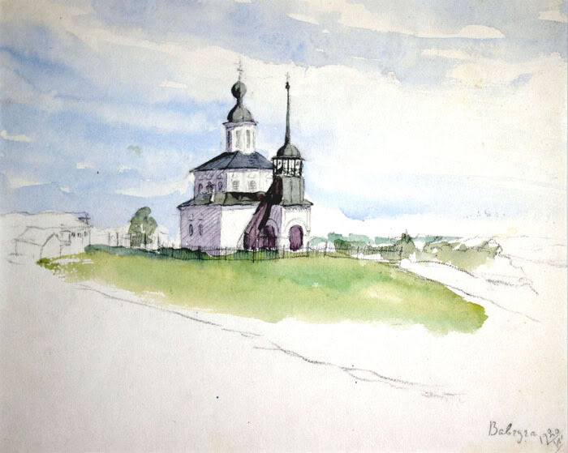
«Степан Григорьевич Писахов был поистине поэтической душой Севера: он знал его палитру, его музыкальную гамму, его говор, лукавство народной речи, мужественный склад помора – всё, что составляет самую глубокую природу северного края…»
В. Лидин

Slide 12
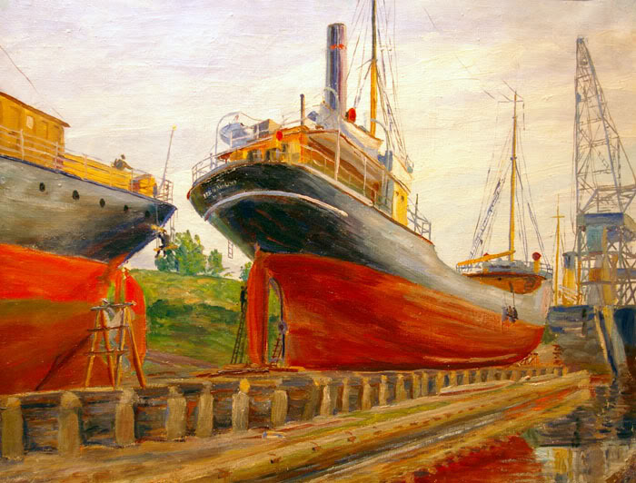
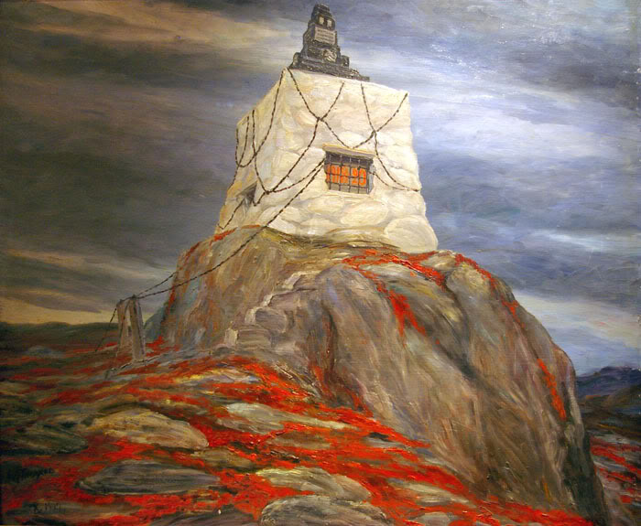

Slide 13
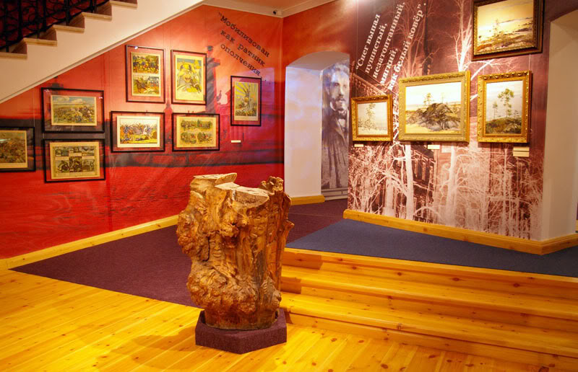
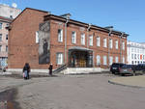
В Архангельск открылся уникальный музей художника и сказочника Степана Писахова.
Он располагается в архитектурном памятнике конца XIX века, входящем в состав Музейного объединения «Художественная культура Русского Севера»

Slide 14
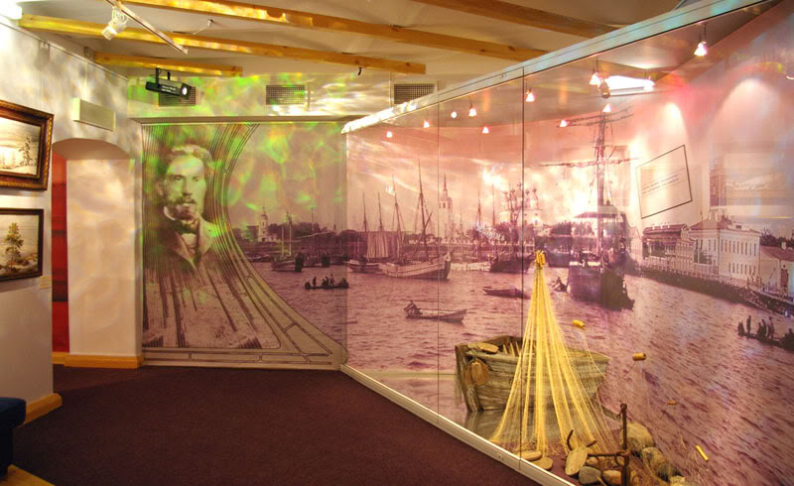
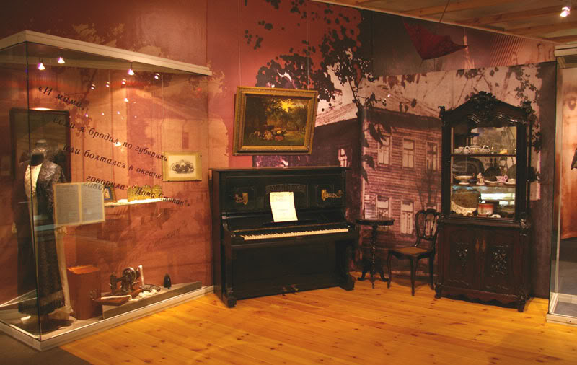

Slide 15
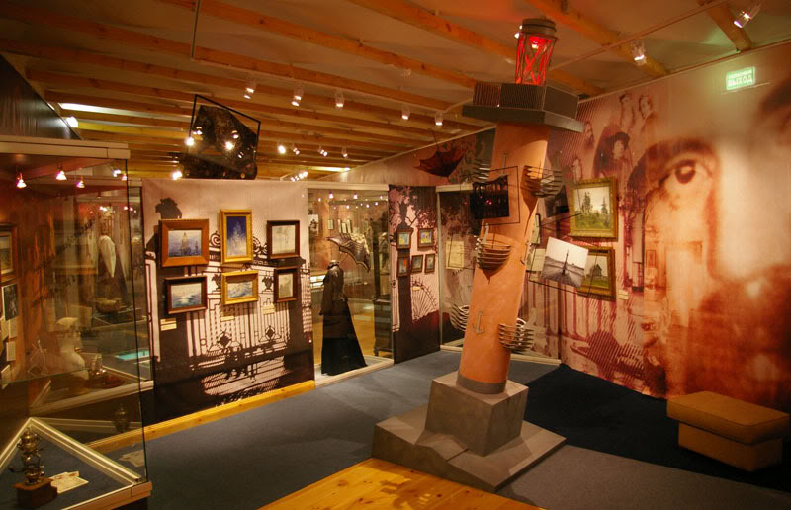
Это первый музей в Архангельске, посвященный жизни и творчеству одного из известных людей северного края.Главная идея Музея – показать жизнь и творчество Степана Писахова на фоне времени в котором он жил.

Slide 16
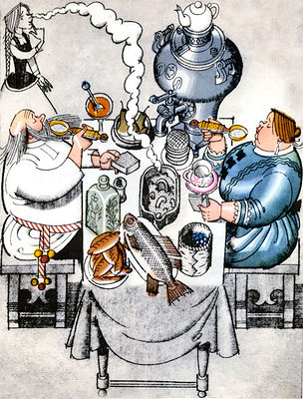
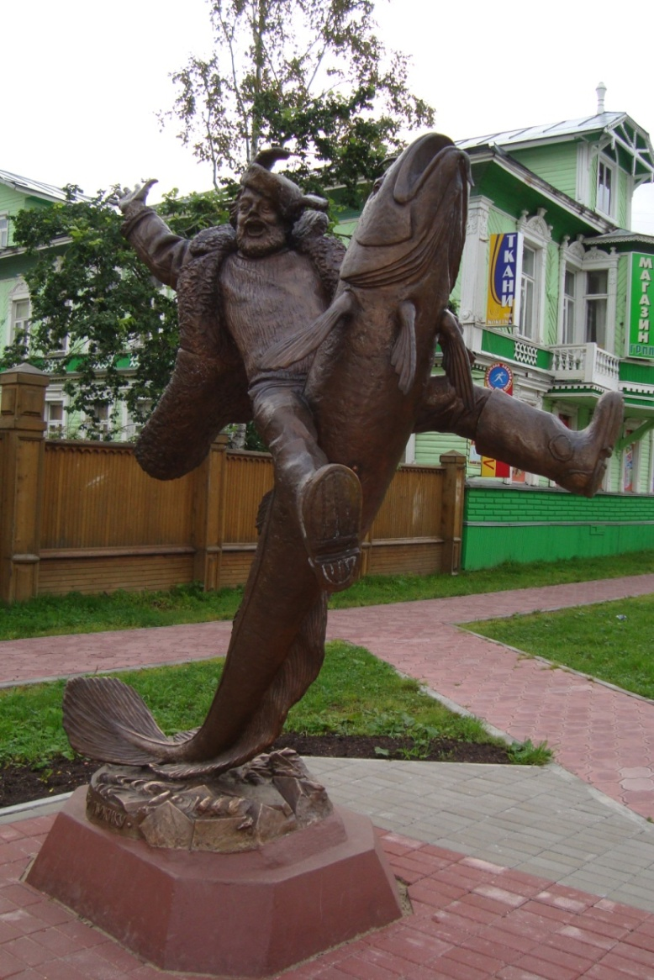
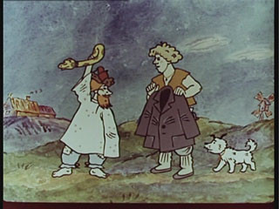
Герои писаховских сказок .

Slide 17
“Здравствуйте, люди добрые!”
Название памятника не случайно. Еще полвека назад по центральной улице города каждый вечер прогуливался невысокий улыбчивый старичок. Он заговаривал с прохожими, рассказывал им забавные истории, подбадривал, если было нужно. В руках Писахова находилась неизменная авоська с рыбой для местных бездомных кошек, в карманах - хлеб для воробьев и голубей

Slide 18
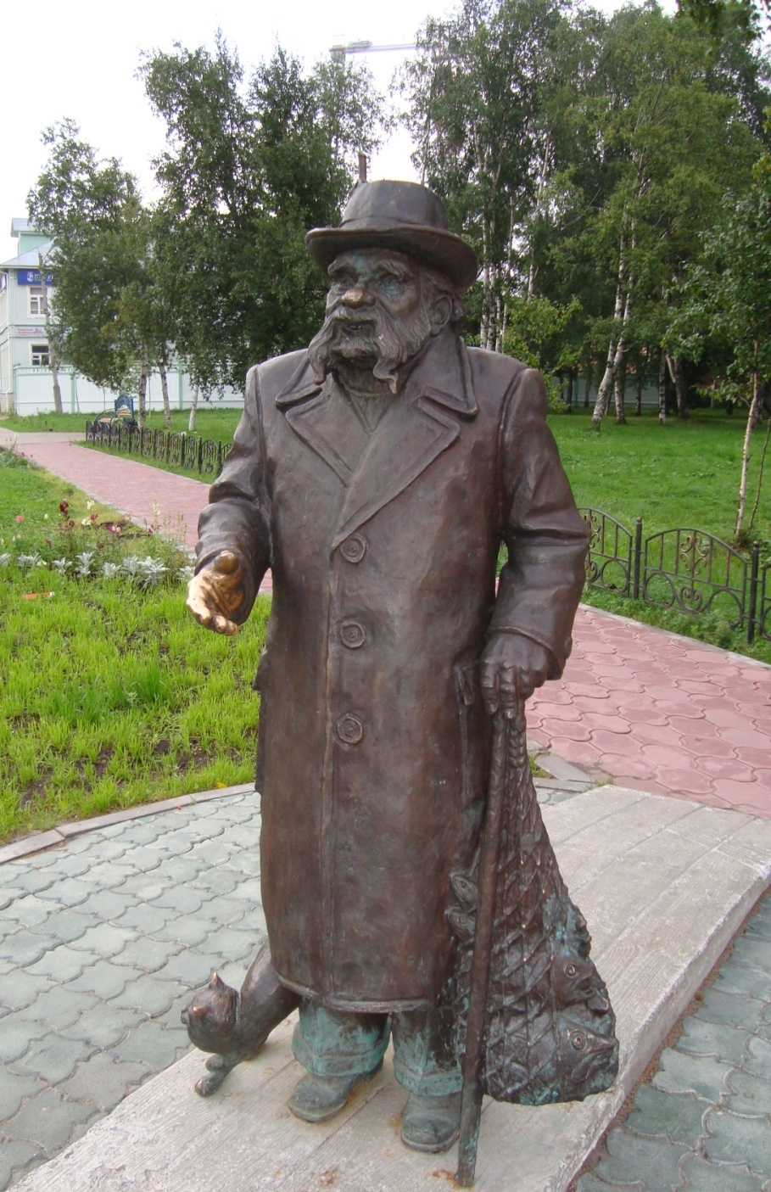
-
А теперь Писахов еще и виновник новой городской традиции. Каждый, кто проходит мимо его памятника, считает долгом пожать руку знаменитому сказочнику и попросить его выполнить заветное желание

Slide 19
МОУ « Средняя общеобразовательная школа № 25» г. Северодвинска Архангельской области. 2009г.
Информация с сайта "Электронные Пампасы"
http://epampa.narod.ru/pisahov/index.html

